Slide 1
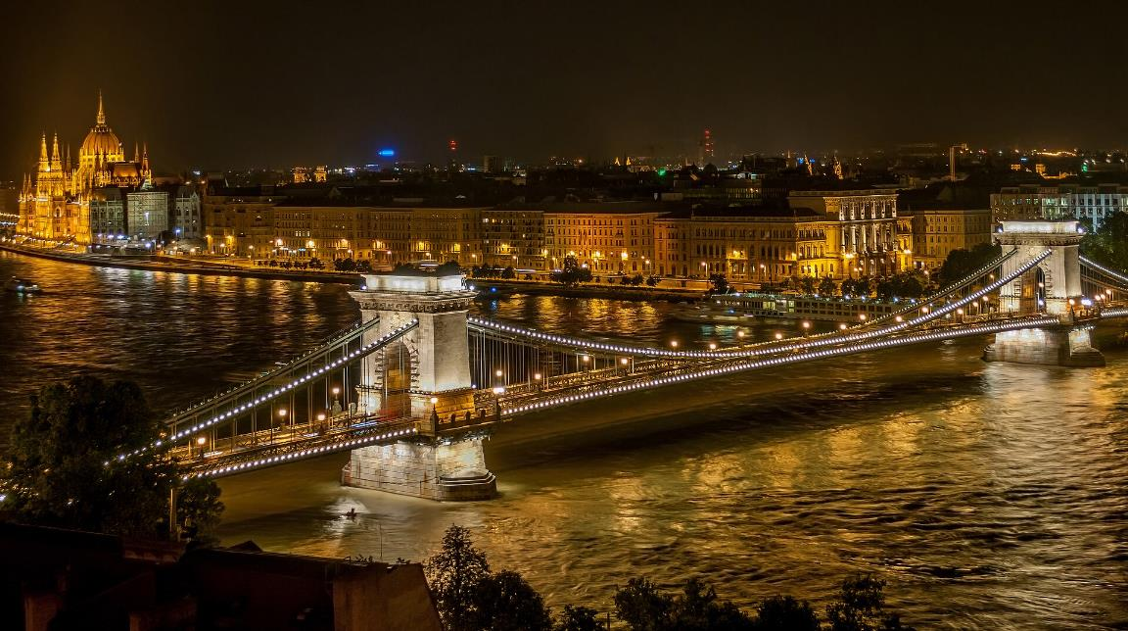
En Promenade En Hongrie
Vue nocturne du pont à chaînes Széchenyi depuis le château de Buda à Budapest, Hongrie

Slide 2
La Hongrie (en hongrois : Magyarország, /ˈmɒɟɒɾoɾsaːg/Écouter) est une république constitutionnelle unitaire située dans le sud-est de l'Europe centrale, aux confins de l'Europe de l'Est et de l'Europe du Sud-Est8,9,10. Elle a pour capitale Budapest, pour langue officielle le hongrois et pour monnaie le forint. Son drapeau est constitué de trois bandes horizontales, rouge, blanche et verte, et son hymne national est le Himnusz. D'une superficie de 93 030 km2, elle s'étend sur 250 km du nord au sud et 524 km d'est en ouest. Elle a 2 009 km de frontières, avec l'Autriche à l'ouest, la Slovénie et la Croatie au sud-ouest, la Serbie au sud, la Roumanie au sud-est, l'Ukraine au nord-est et la Slovaquie au nord.

Slide 3
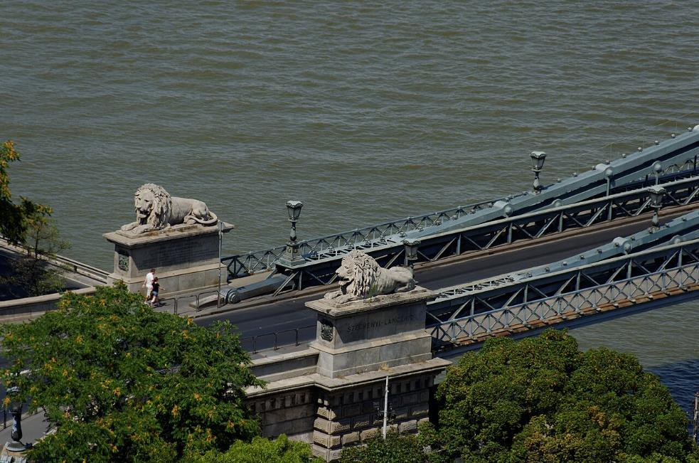
Lions gardant l'entrée du pont

Slide 4
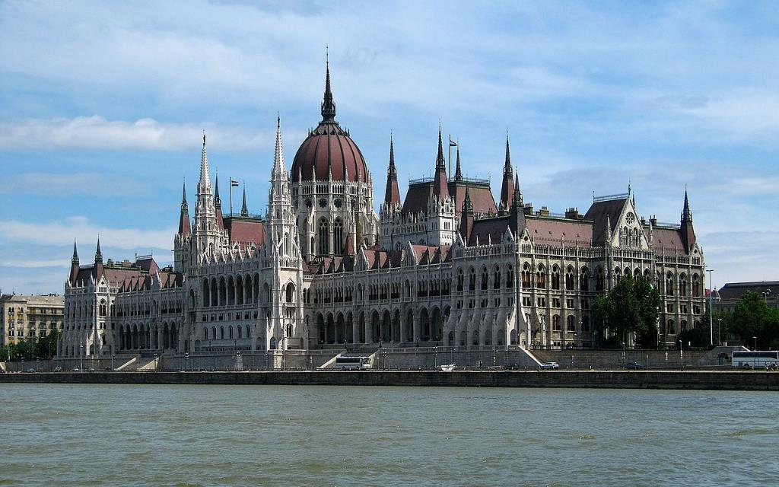
Magyarország –Le Parlement - Hongrois

Slide 5
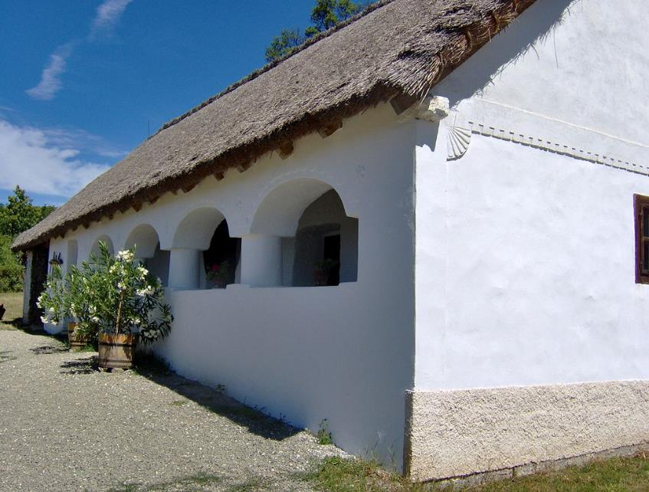
Une maison de campagne hongroise.

Slide 6
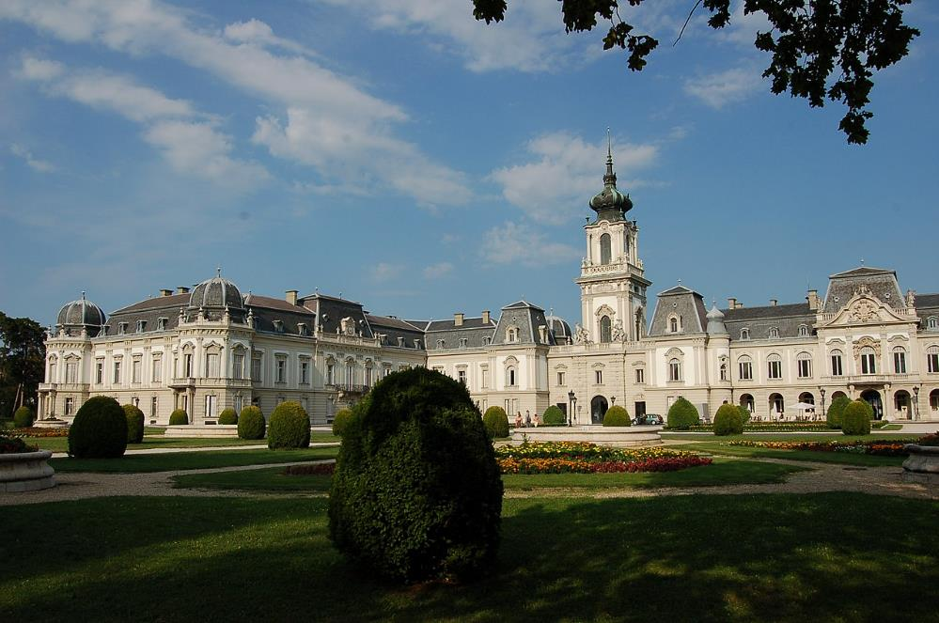
Le palais Festetics, situé à Keszthely.

Slide 7
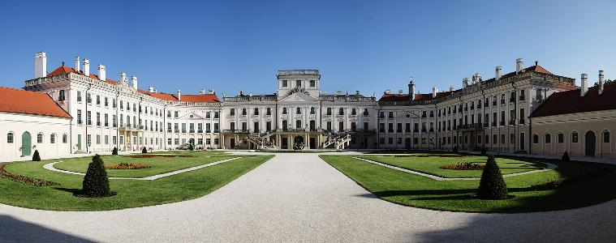
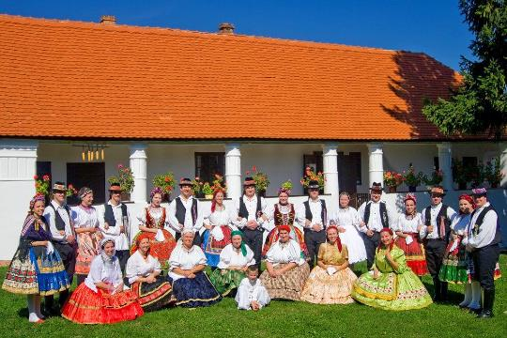
Le palais Esterházy.
Des costumes folkloriques hongrois.

Slide 8
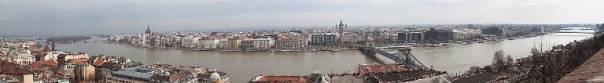
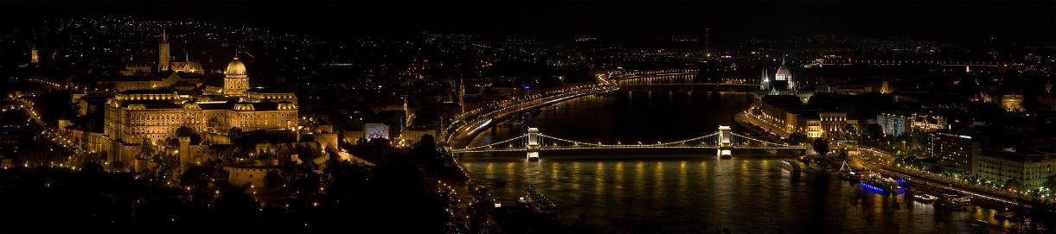
Vue panoramique de la ville depuis le quartier du château.
Panorama nocturne depuis Gellért-hegy.

Slide 9
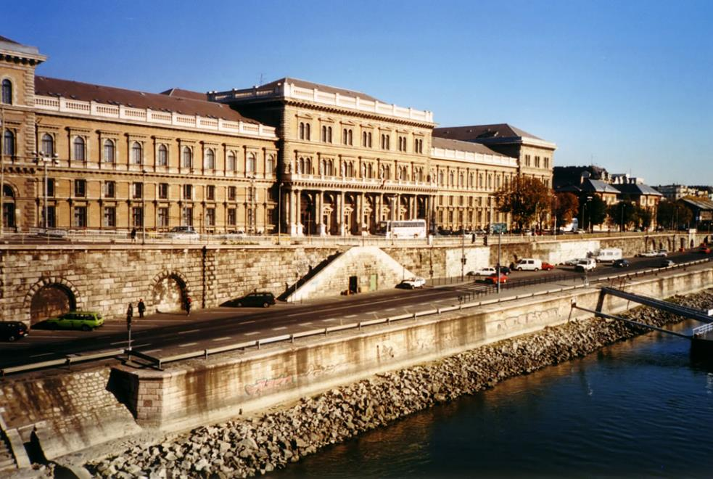
L'ancien palais de l'octroi, bâtiment principal de l'université Corvinus de Budapest.

Slide 10
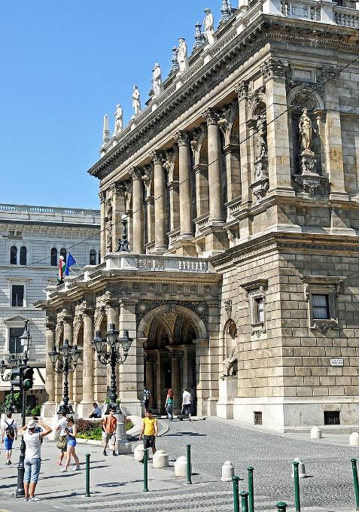
Opéra d'État hongrois
Budapest

Slide 11
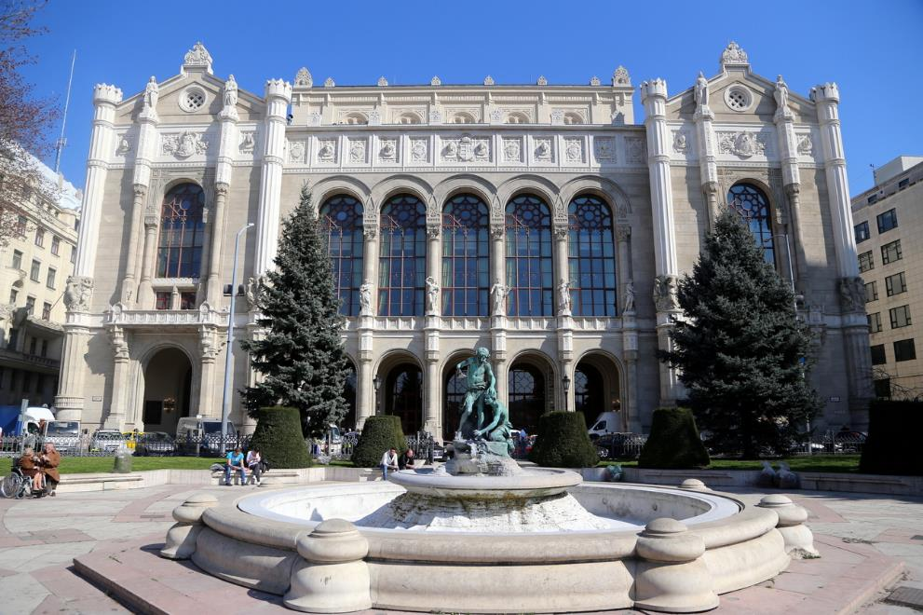
: Peste Vigadó

Slide 12
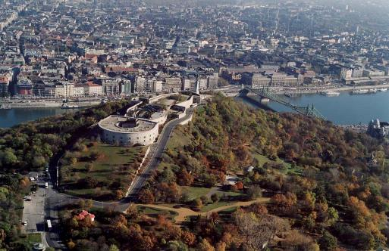
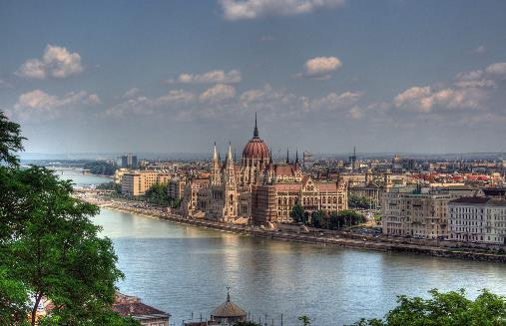
Budapest
Citadelle - Budapest - Hongrie - Europe

Slide 13
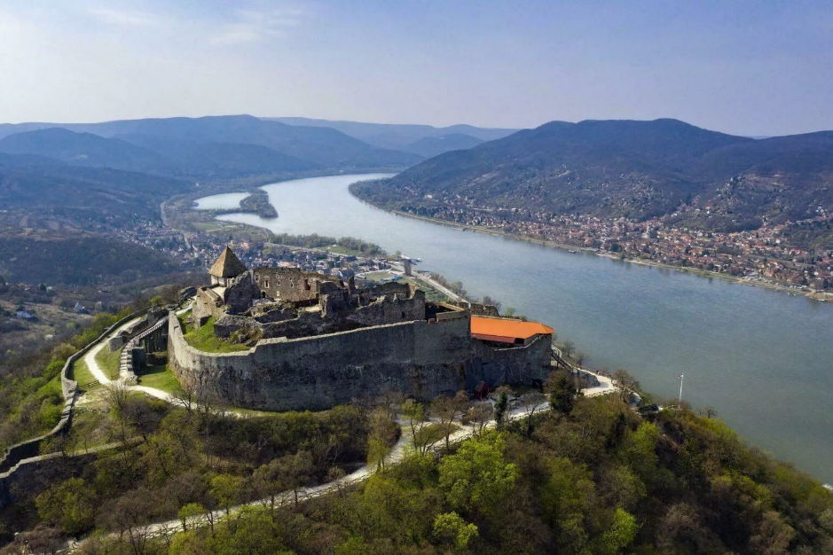
Les plus beaux paysages et lieux de Hongrie- à Suivre

Slide 14
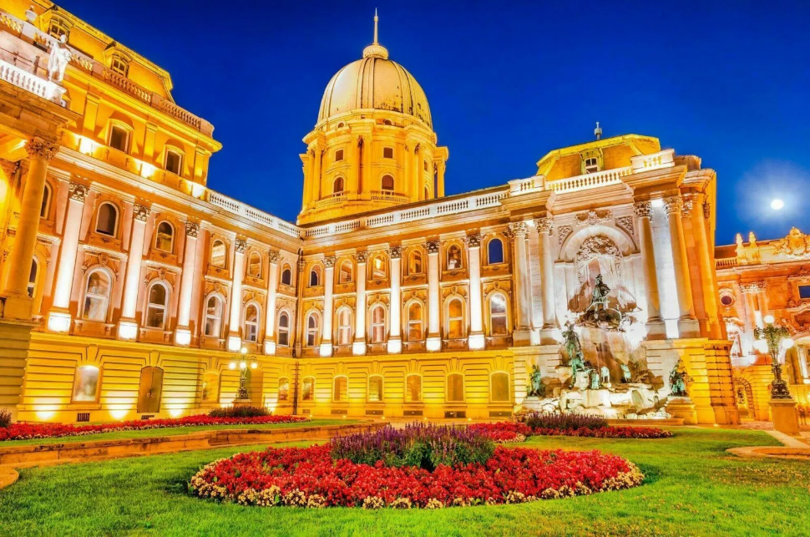
Le Château de Buda

Slide 15
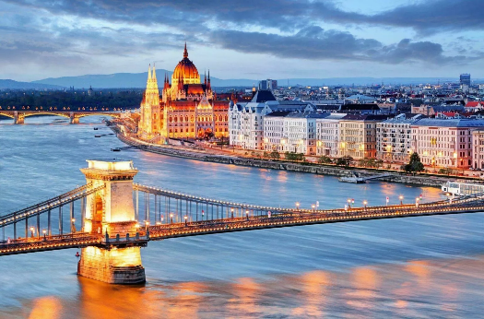
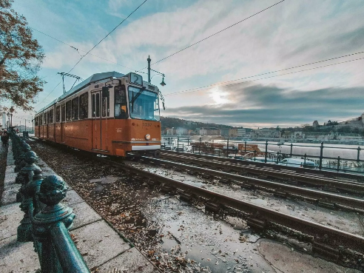
Le Tram de Budapest
Le Danube et des ponts

Slide 16
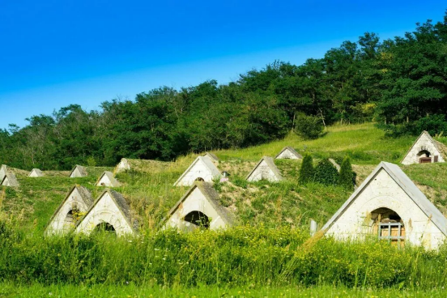
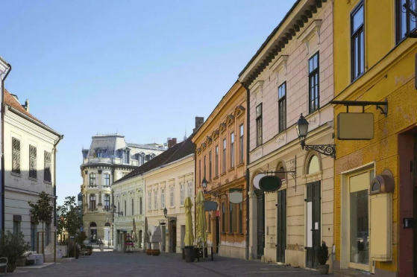
Les rues de Pecs
La région de Tokaj

Slide 17
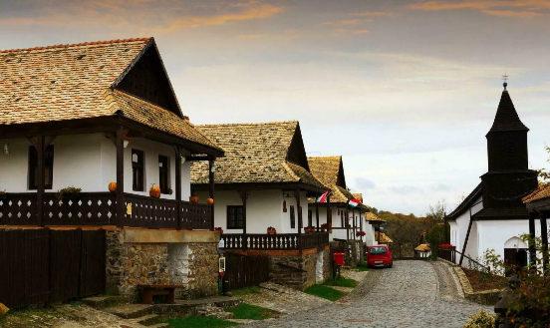
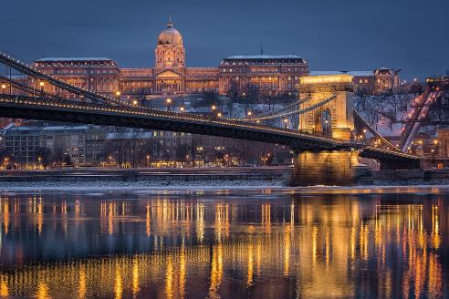
Budapest
Le village hongrois Holloko

Slide 18

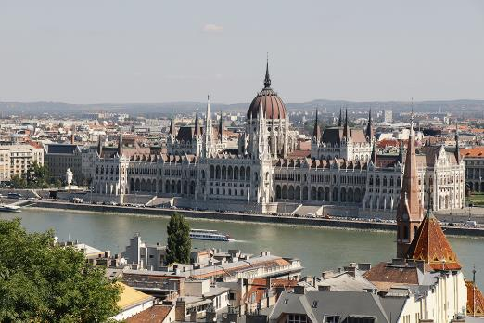
Budapest
Le lac Balaton

Slide 19
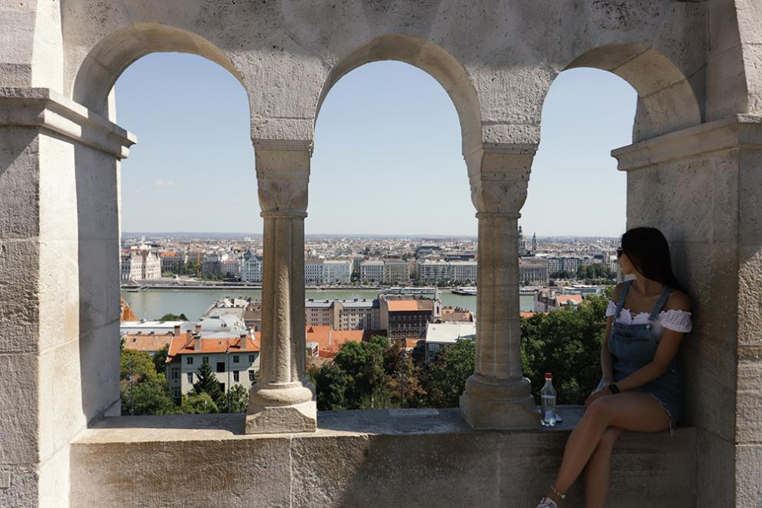
la colline du château

Slide 20
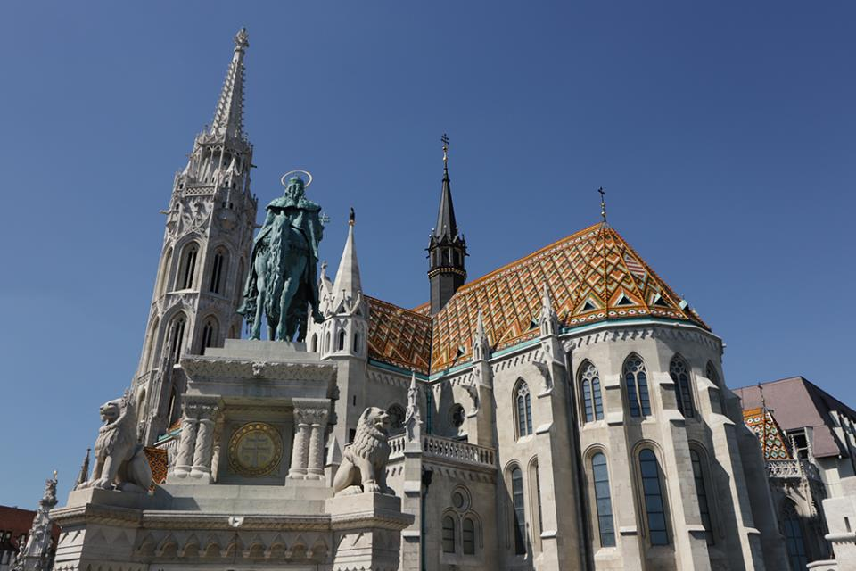
bastion-des-pecheurs-buda

Slide 21
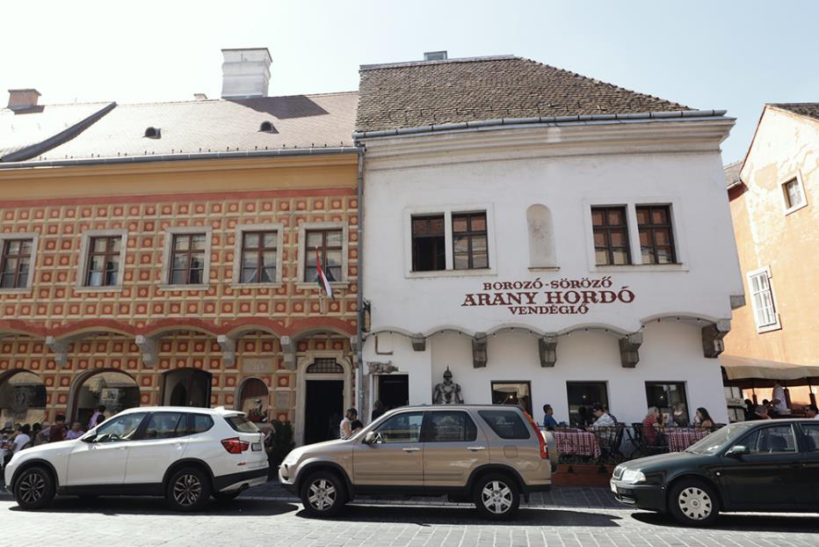
buda-europe

Slide 22
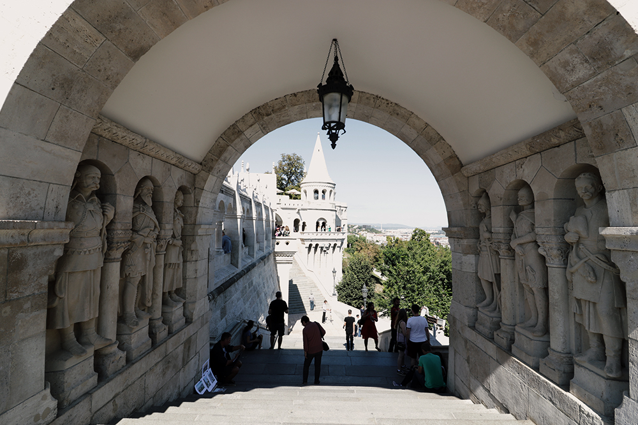
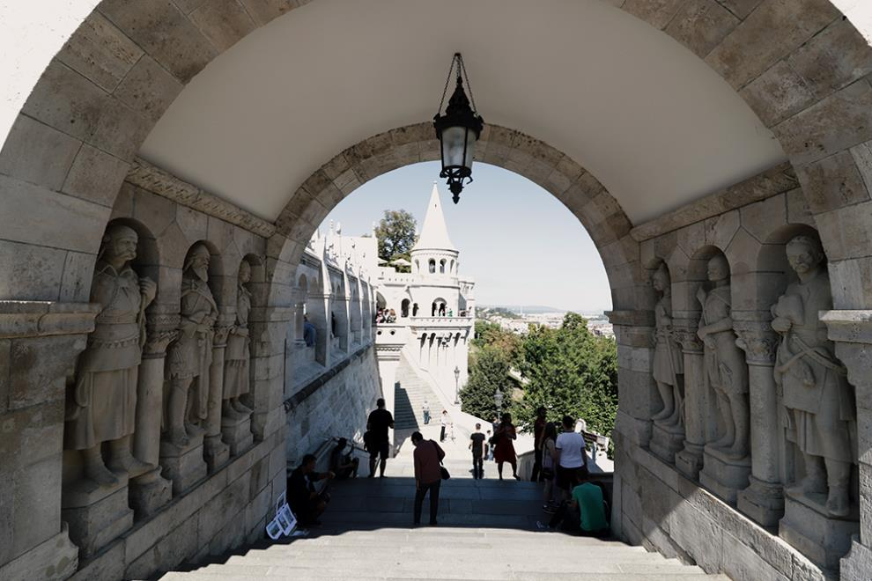
bastion-des-pecheurs-buda-hongrie

Slide 23
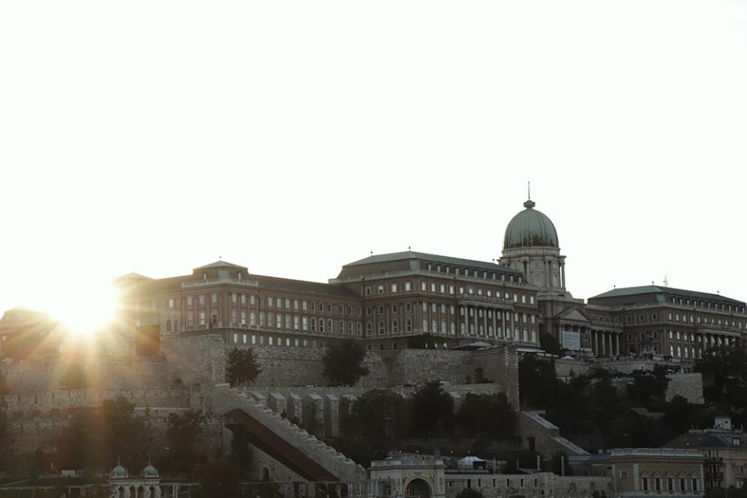
Budapest-coucher-de-soleil

Slide 24
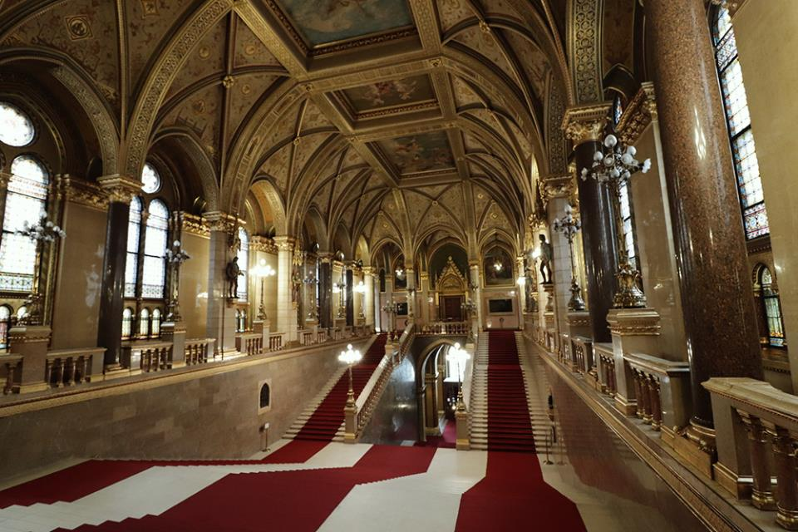
parlement-visite-budapest

Slide 25
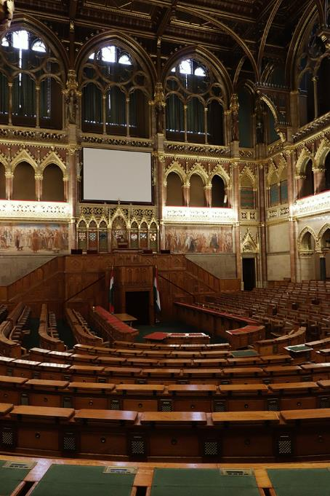
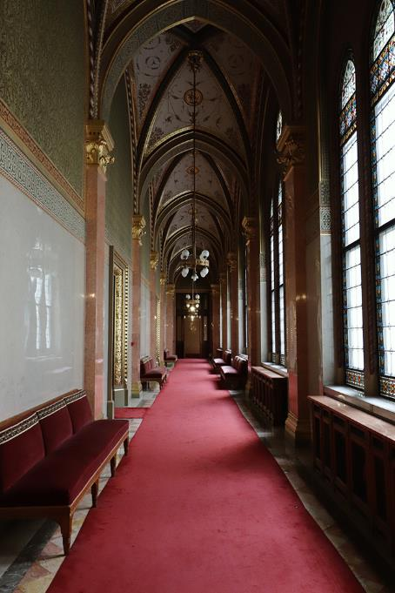
Le parlement Budapest

Slide 26
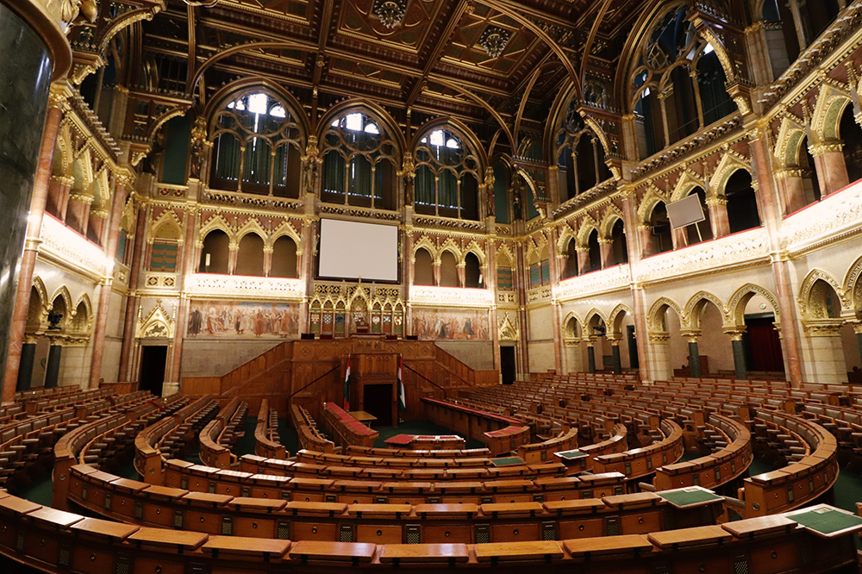
parlement-budapest

Slide 27
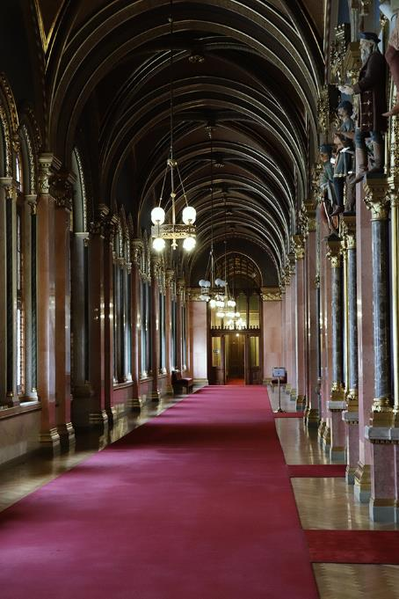
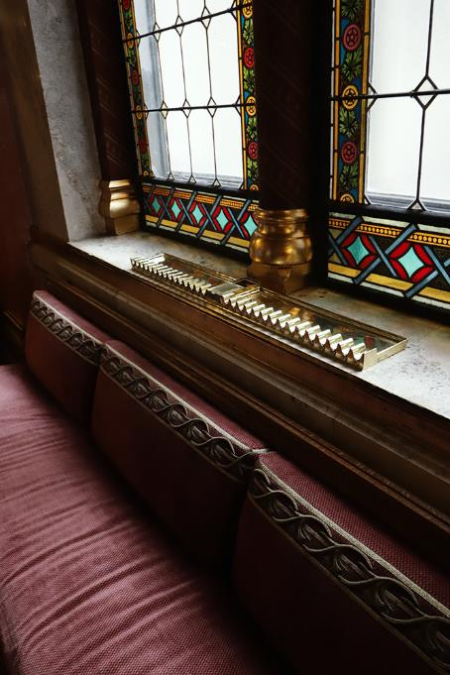
parlement--Budapest

Slide 28
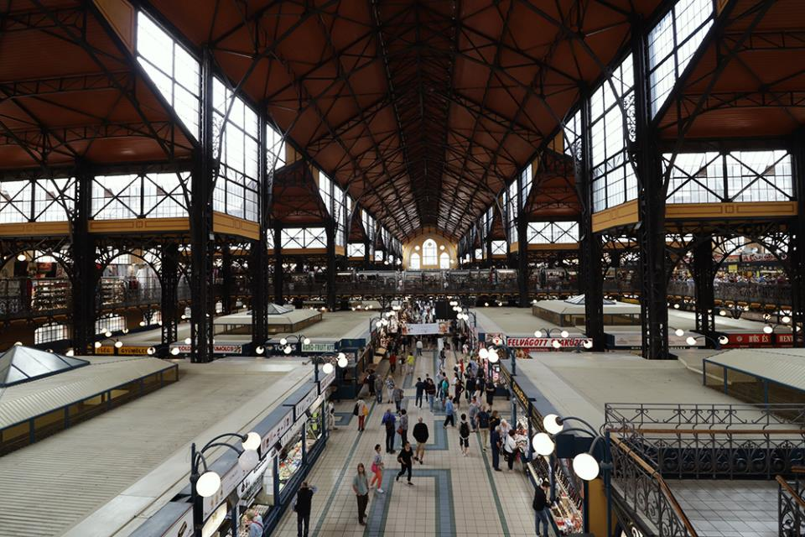
marché-couvert-budapest-architecture

Slide 29
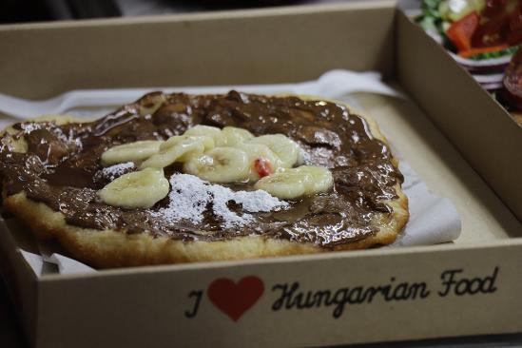

hungarian-food

Slide 30
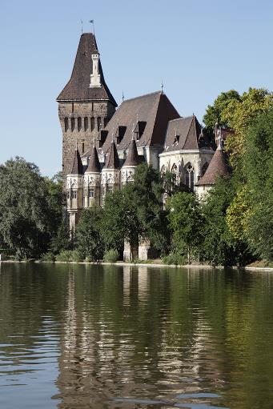
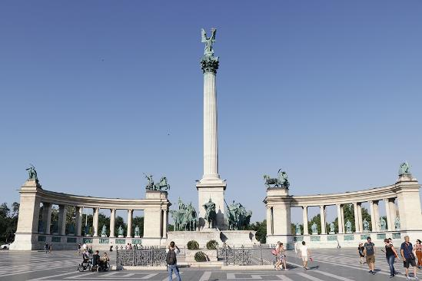
parc-Budapest
place-des-héros-budapest-europe

Slide 31
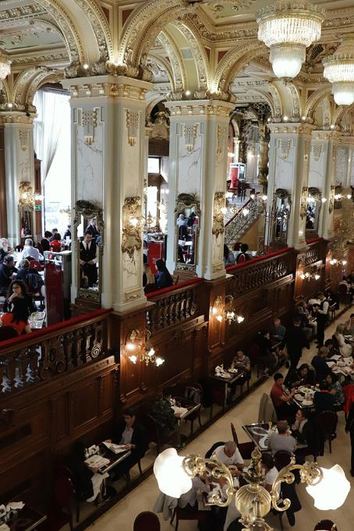
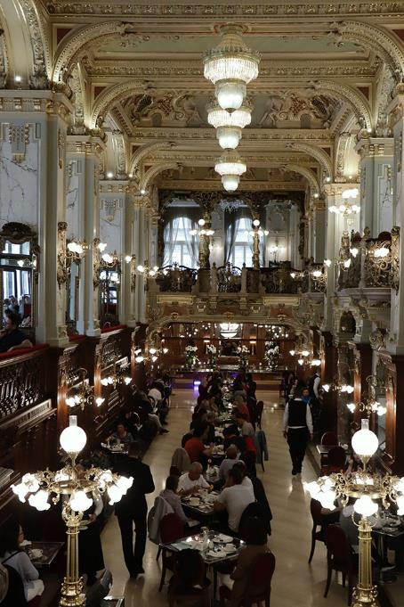
new-york-café-budapest-hongrie

Slide 32
Lorient Vous A Présenté – Promenade - En – Hongrie -
Les images et Le Son Du Net
Merci De Votre Visite
Daniel

